Slide 1


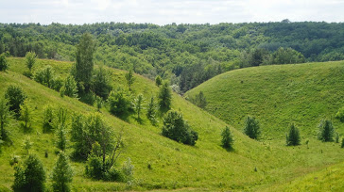
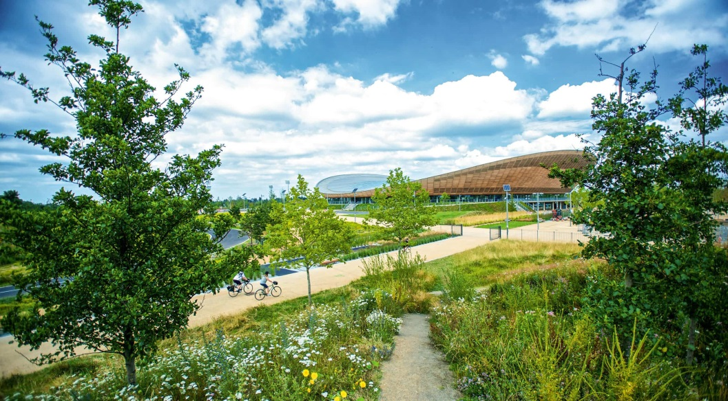

Дисципліна
«ПЛАНУВАННЯ ЛАНДШАФТУ» для студентів спеціальності 103 Науки про Землю
Дисципліна «Планування ландшафту» розкриває теоретико-методичні засади планування ландшафту.

Slide 2
Мета курсу – розкрити методологічні засади планування ландшафту , визначити принципи та методи планування ландшафту, навчити студентів методик планування ландшафту, закласти знання про планування ландшафту як форму організації ландшафтного простору.
Завдання курсу
Теоретичні: сформувати уявлення про цілі планування ландшафту як складової частини регіональної політики і регіонального розвитку; знати теорію та методологію планування ландшафту; вивчити вітчизняним і зарубіжним досвідом планування ландшафту; знати прийоми і методи планування ландшафту; володіти нормативно-правовим забезпеченням ландшафтного планування, нормами і стандартами стану ландшафтів та їхніх компонентів; мати уявлення про основні інженерно-географічні і біотехнічні заходи щодо реалізації ландшафтного планування.
Практичні: уміння визначати об'єкт ландшафтного планування, його ієрархічний рівень; оволодіння прийомами і методами планування ландшафту; набуття умінь та навичок складання ландшафтних планів або інших документів, що завершує ландшафтне планування.

Slide 3
ЗМІСТ НАВЧАЛЬНОЇ ПРОГРАМИ
Вступ до планування ландшафту. Цілі і завдання дисципліни, структура. Основні визначення та поняття. Ландшафтна екологія, ландшафтне планування, планування ландшафту. Співвідношення понять «територіального планування», «ландшафтне планування», «планування ландшафту» та «планування ландшафтного дизайну». Ландшафтна архітектура, естетика і дизайн ландшафту. Адаптивне і конструктивне природокористування. Рівні ландшафтного планування. Ландшафтне планування та сталий розвиток. Європейська ландшафтна конвенція. Ландшафтна та регіональна політика. Історія становлення та розвитку напряму в Україні і за кордоном. Районне планування, територіальні комплексні схеми охорони природи. Рекультивація земель, порушених виробництвом.
Теоретико-методичні принципи ландшафтного планування. Взаємообумовленість компонентів ландшафту. Ієрархічні рівні природних територіальних комплексів (геосистем). Просторова фізико-географічна (ландшафтна) диференціація на локальному, регіональному та планетарному рівнях. Антропогенний, техногенний і культурний ландшафт. Геоекологічна концепція культурного ландшафту. Геоекологічні принципи проектування та охорони природи. Принципи екологічної безпеки населення та врахування його інтересів, історичності, обмеження, системності та комплексності, оптимізації, превентивності, регіональність. Принципи управління. Випереджаючий і оперативне управління.

Slide 4
Структура ландшафтного плану та етапи його складання. Організація ландшафтно-планувальних робіт. Принципи та умови сумісності та рівні компетенції. Дрібномасштабні ландшафтний план (масштаб 1: 200 000), рівень районного планування. Структура ландшафтного плану. Основа ландшафтного планування - ландшафтний блок. Етап інвентаризації та оцінки сучасної ситуації. Аналіз дрібномасштабних ландшафтних карт, карт змінних станів ландшафтів (антропогенних і техногенних модифікацій), космічної інформації. Господарський блок. Типи та види, інтенсивність використання ландшафтів (землекористування, лісокористування, водокористування, розселення, рекреація, використання природних ресурсів ландшафтів та їх альтернативи, конфлікти природокористування). Великомасштабний ландшафтний план (1:10 000 - 1:25 000), рівень генерального плану міста. Структура ландшафтного плану. Об'єкт ландшафтного планування міських ландшафтів. Каркас міських ландшафтів. Функціональне зонування міста. Ландшафтно-екологічний та містобудівний каркаси. Ландшафтне планування міських ландшафтів. Ландшафтна архітектура, естетика і ландшафтний дизайн. Екологічний блок. Екологічна оцінка ландшафтів, екологічних обмежень використання ландшафтів. Етап прогнозування. Прогнозування зміни стану ландшафтів в часі при збереженні інтенсивності сучасного використання, перспектив розвитку. Розробка цілей і концепцій ландшафтного планування з урахуванням еволюції, сучасного стану і перспектив розвитку ландшафтів.
Інформаційна база ландшафтного планування. Цільові установки і завдання конкретного плану. ГІС у ландшафтному плануванні, її структура. Принципи побудови карт. Основні джерела інформації: картографічна інформація на основі топографічних і тематичних карт; дистанційна аеро-і космічна інформація; інформація польових обстежень з інструментальною прив'язкою; літературна, фондова, архівна та інші види інформації. Інженерно-географічні, інженерно-геологічні вишукування і дослідження на різних стадіях ландшафтного планування. Специфіка інженерно-екологічних вишукувань для обгрунтування містобудівної документації.

Slide 5

Галузеве та інтегральне ландшафтне планування. Містобудування; лісове, сільське і водне господарство; території природно-заповідного фонду (ПЗФ) тощо. Ландшафтне планування та проектування природоохоронних територій. Ландшафтне обгрунтування меж територій ПЗФ. Ландшафтне проектування ПЗФ. Національна екомережа України: природні та біосферні заповідники, біосферні резервати, національні парки, природні заказники, пам'ятки природи, дендрологічні парки та ботанічні сади, лікувально-оздоровчі місцевості та курорти. Регіональна (обласна) система природоохоронних територій: природні парки, регіональні ландшафтні парки, пам'ятки природи, території традиційного природокористування, ботанічні сади, сакральні об'єкти, резервні території. Ландшафтно-екологічний каркас адміністративного району, адміністративної області. Досвід ландшафтного планування. Регіональна (зональна) специфіка ландшафтного планування. Ландшафтне планування в окремих регіонах України.
Ландшафтне планування та оцінка впливу на довкілля. Взаємозв'язок ландшафтного планування та оцінки впливу на довкілля. Правові основи оцінки впливу на довкілля. Процедура оцінки впливу на довкілля.
Громадські слухання проектів ландшафтного планування
та оцінка впливу на довкілля.

Slide 6
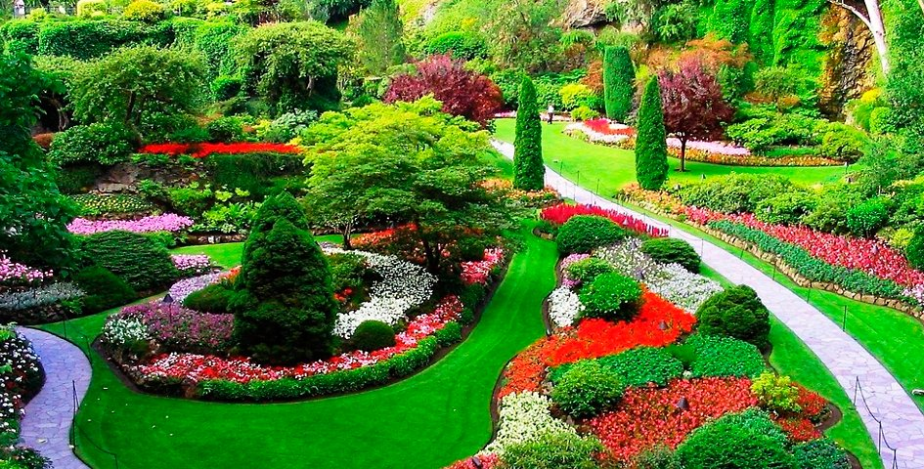
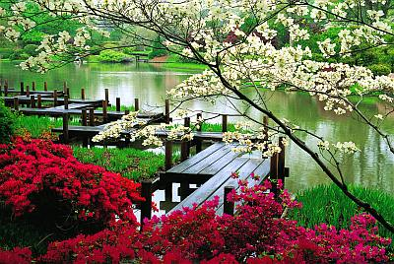

Ландшафт як об’єкт ландшафтної архітектури та дизайну. Типологія об’єктів ландшафтної архітектури та дизайну. Основні фактори, що впливають на їхнє формування. Прийоми проектування об’єктів ландшафтної архітектури та дизайну.

Slide 7
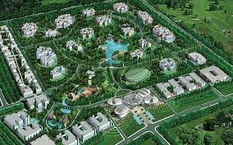
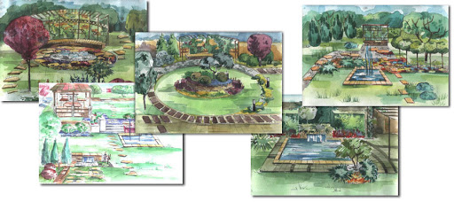
Компетентності, які формуються під час вивчення
дисципліни «Планування ландшафту»
Загальні компетентності:
К01. Здатність реалізувати свої права і обов’язки як члена суспільства, усвідомлювати цінності громадянського (вільного демократичного) суспільства та необхідність його сталого розвитку, верховенства права, прав і свобод людини і громадянина в Україні.
К02. Здатність зберігати та примножувати моральні, культурні, наукові цінності і досягнення суспільства на основі розуміння історії та закономірностей розвитку предметної області, її місця у загальній системі знань про природу і суспільство та у розвитку суспільства, техніки і технологій, використовувати різні види та форми рухової активності для активного відпочинку та ведення здорового способу життя.
К03. Здатність застосовувати знання у практичних ситуаціях.
К04. Знання та розуміння предметної області та розуміння професійної діяльності.
К07. Навички використання інформаційних і комунікаційних технологій.
К08. Здатність вчитися і оволодівати сучасними знаннями.
К09. Здатність працювати в команді.
К11. Прагнення до збереження природного навколишнього середовища.
К12. Здатність діяти на основі етичних міркувань (мотивів).
Спеціальні (фахові, предметні) компетентності:
К13. Знання та розуміння теоретичних основ наук про Землю як комплексну природну систему.
К14. Здатність застосовувати базові знання фізики, хімії, біології, екології, математики, інформаційних технологій тощо при вивченні Землі та її геосфер.
К15. Здатність здійснювати збір, реєстрацію і аналіз даних за допомогою відповідних методів і технологічних засобів у польових і лабораторних умовах.
К16. Здатність застосовувати кількісні методи при дослідженні геосфер.
К17. Здатність до всебічного аналізу складу і будови геосфер.
К18. Здатність інтегрувати польові та лабораторні спостереження з теорією у послідовності: від спостереження до розпізнавання, синтезу і моделювання.
К20. Здатність самостійно досліджувати природні матеріали (у відповідності до спеціалізації) в польових і лабораторних умовах, описувати, аналізувати, документувати і звітувати про результати.
К21. Здатність до планування, організації та проведення досліджень і підготовки звітності.
К22. Здатність ідентифікувати та класифікувати відомі і реєструвати нові об’єкти у геосферах, їх властивості та притаманні їм процеси.
К23. Розуміння карти як важливого джерела інформації та вміння орієнтуватися у картографічному матеріалі, здатність застосовувати ГІС-системи і користуватися програмним забезпеченням геоінформаційного спрямування.
К25. Знання природних умов та закономірностей розвитку географічної оболонки в геологічному минулому, здатність визначати фактори впливу природного середовища Землі на живі організми та палеоекосистеми.
К27. Здатність до критичного осмислення основних теорій, методів та принципів наук про Землю та знання загальних умов та принципів диференціації географічної оболонки в межах материків та океанів Землі на різному рівні.
К28. Знання теоретичних основ структурної зумовленості рельєфу, здатність визначати динамічність рельєфу та наслідки антропогенної трансформації.
К29. Здатність використовувати економічні механізми використання, охорони та відтворення природних ресурсів. рельєфу та вміти визначати вплив природних процесів на антропогенні форми рельєфу.

